Slide 1
Mengingat kembali
BASIC JUNIOR WEB DEV

Slide 2
PEMBAHASAN
Mengimplementasikan User Interface
Menerapkan Perintah Eksekusi Bahasa Pemrograman Berbasis Teks, Grafik, dan Multimedia
Menulis Kode dengan Prinsip Sesuai Guidelines dan Best Practices
Mengimplementasikan Pemrograman Terstruktur
Menggunakan Library atau Komponen Pre-existing

Slide 3

Mengimplementasikan User Interface
Mengimplementasikan user interface (UI) merujuk pada proses menerapkan desain antarmuka pengguna ke dalam sebuah aplikasi atau sistem. Ini melibatkan mengubah desain yang telah dibuat menjadi sebuah produk yang dapat digunakan secara nyata oleh pengguna. Beberapa langkah umum dalam mengimplementasikan UI meliputi :
Memahami Desain UI
Pemrograman
Responsif dan Interaktif
Testing
Iterasi dan Perbaikan

Slide 4
Tahapan Tugas
Point 1
Point 3
Buat halaman HTML dasar untuk antarmuka utama website sekolah
Buat halaman-halaman berikut:
○ Beranda (Home)
○ Tentang Kami (About Us)
○ Kegiatan (Activities)
○ Berita (News)
○ Kontak (Contact)
Point 2
Gunakan CSS untuk membuat tampilan yang responsif dan menarik.
Point 4
Tampilkan informasi sekolah, kegiatan, dan berita dalam bentuk kartu atau daftar

Slide 5
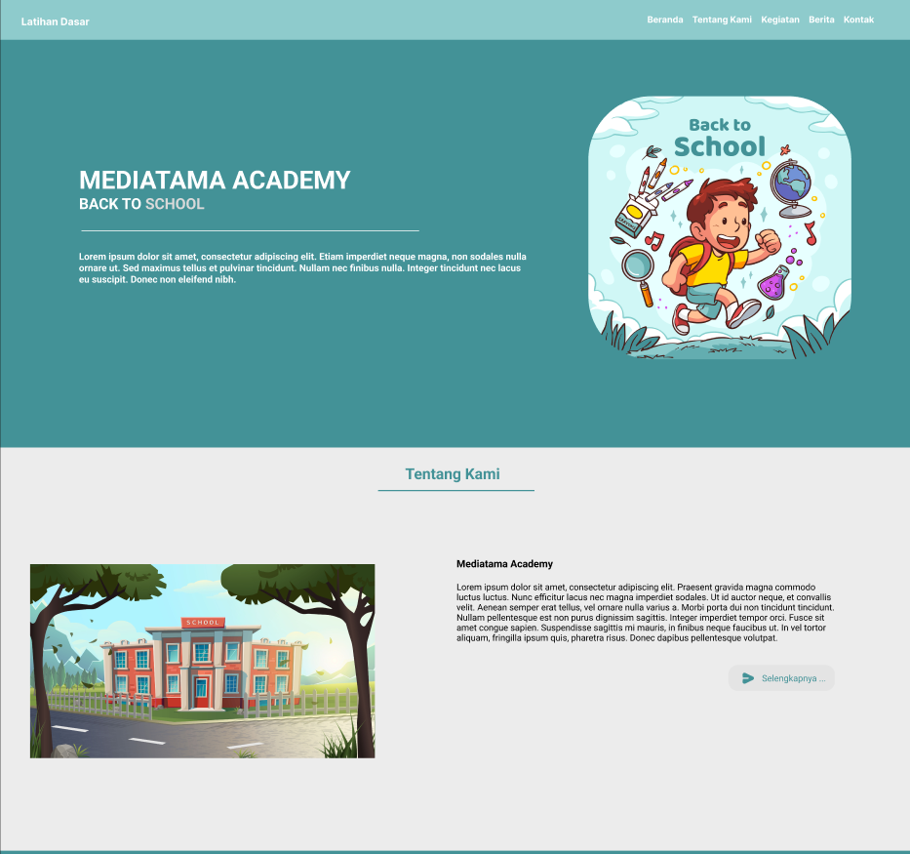
Mockup
Atau bisa dilihat versi lengkap di link berikut :
https://www.figma.com/design/uDlrraWj39FhpiZdq1NGpg/Untitled?node-id=1-2&t=zLsS2Z11pqJAwtaK-1

Slide 6
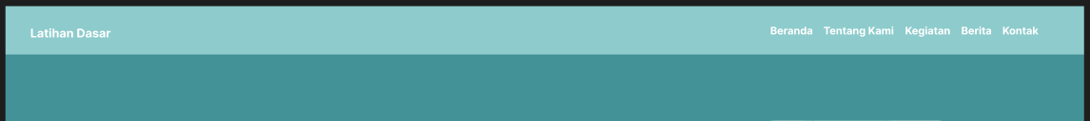
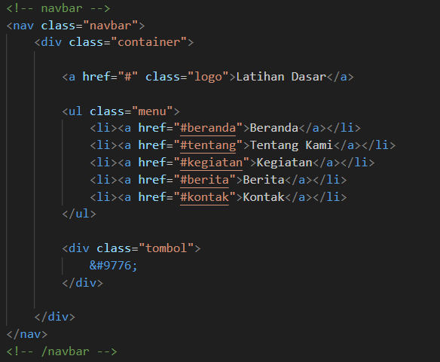
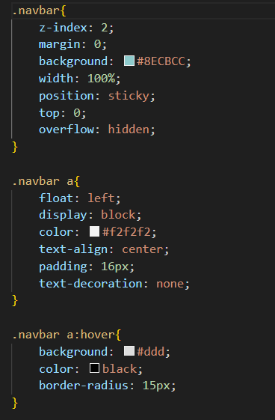
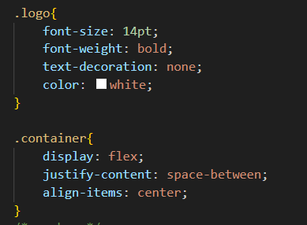
Component Navbar

Slide 7
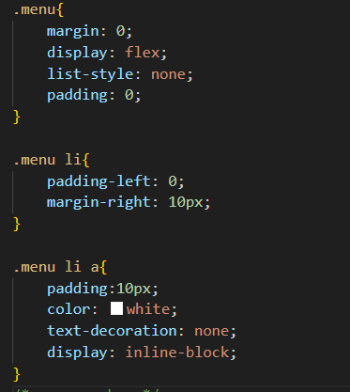
Component Navbar Bagian Menu

Slide 8
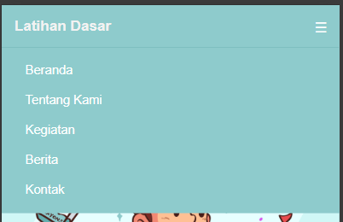

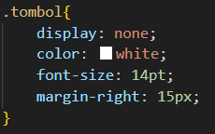
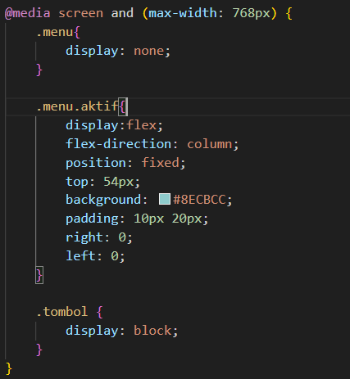
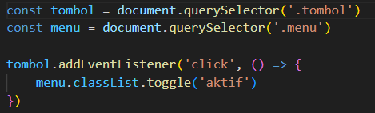
Component Navbar Responsive Mobile
Tampilan Mobile
Tampilan Desktop

Slide 9

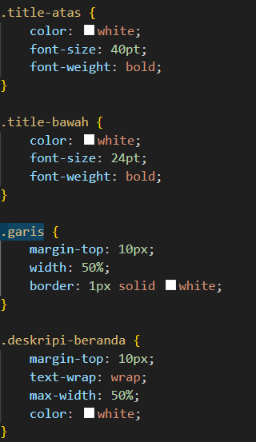
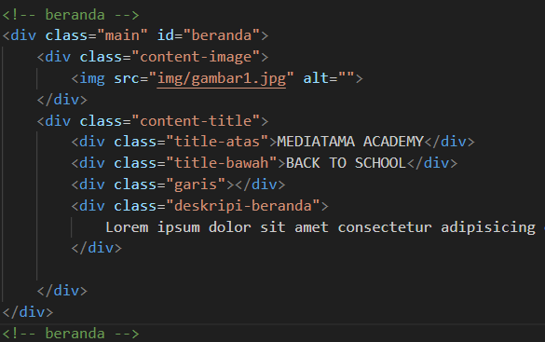
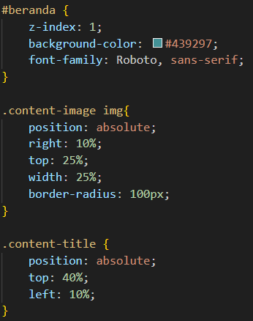
Component Beranda

Slide 10
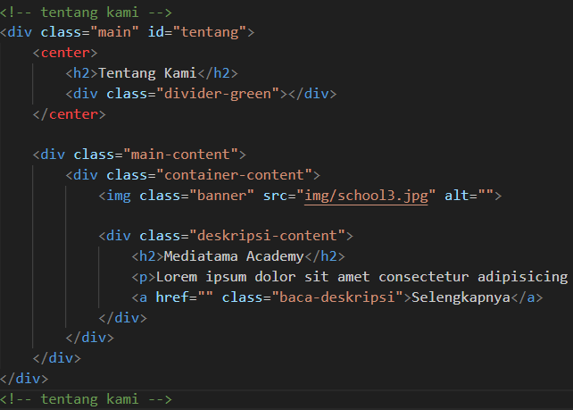
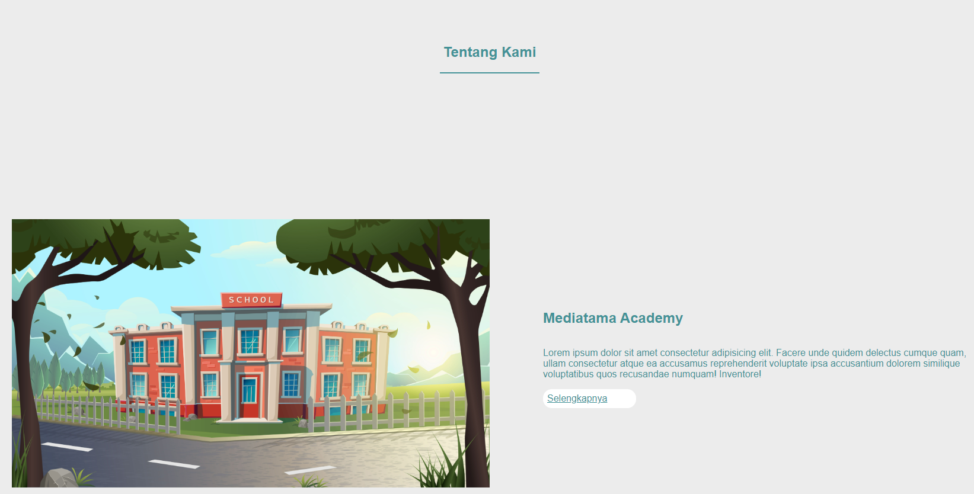
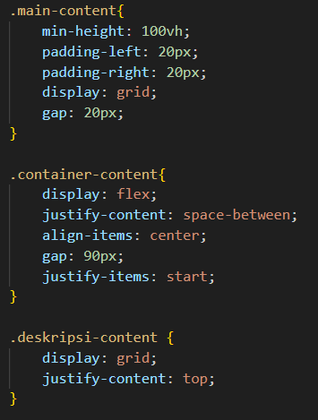
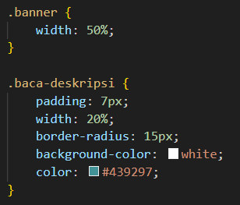
Component Tentang kami

Slide 11
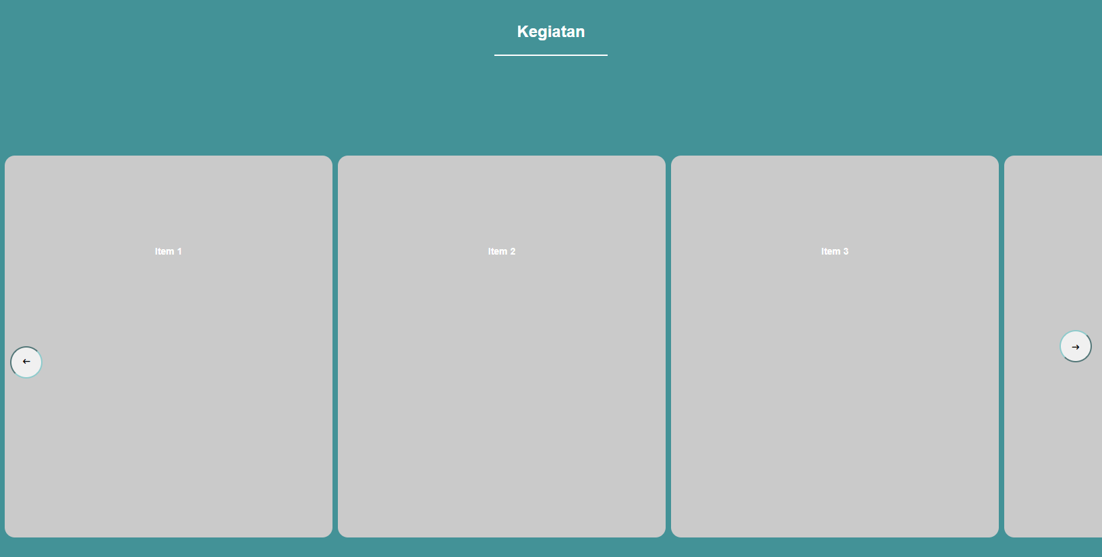
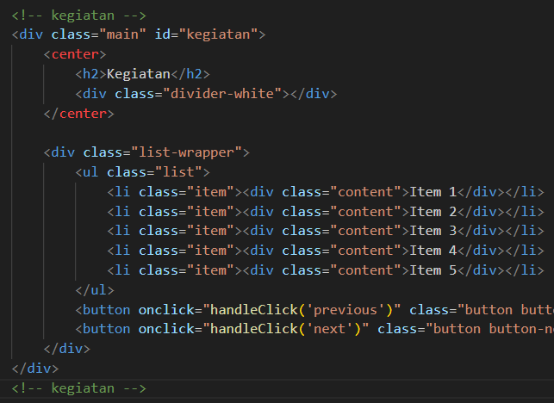
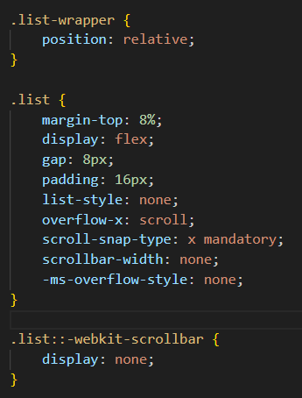
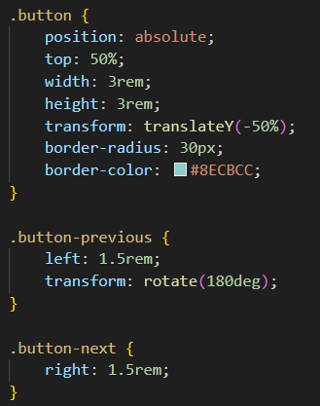
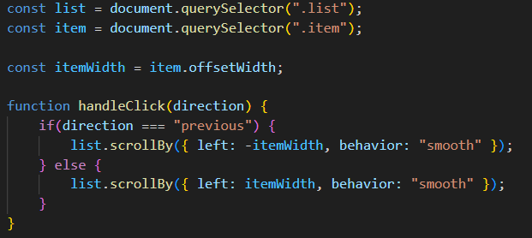
Component Kegiatan

Slide 12
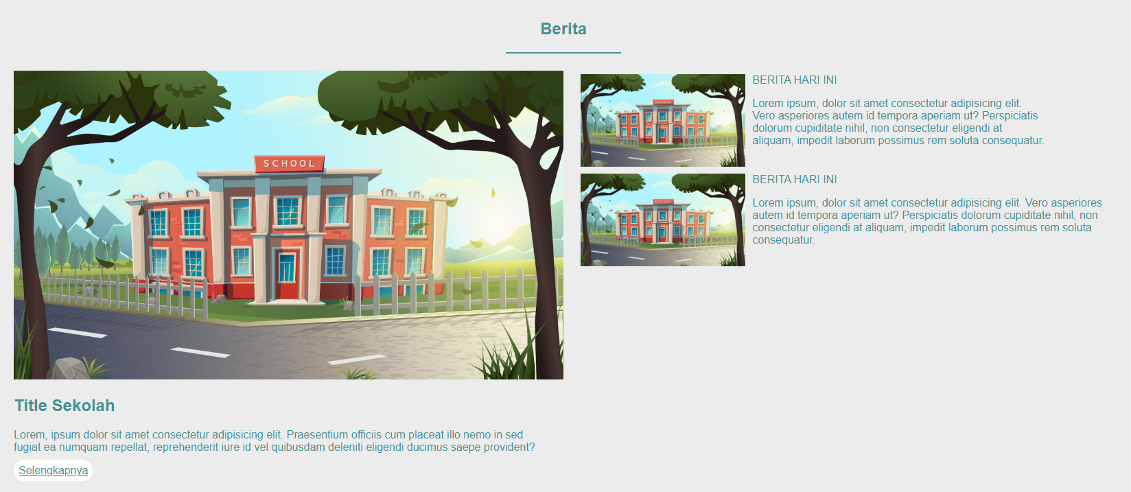
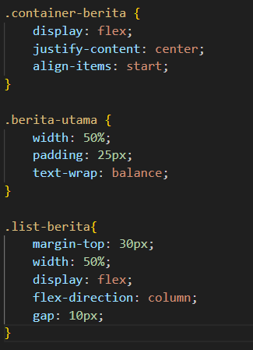
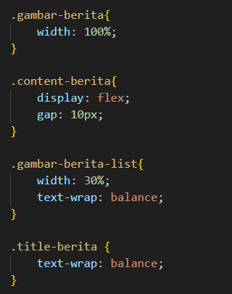
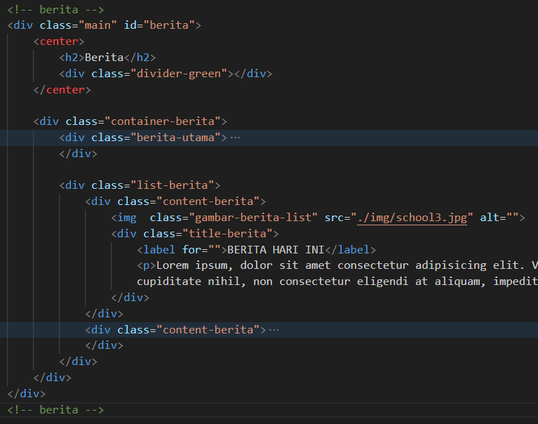
Component Kegiatan

Slide 13
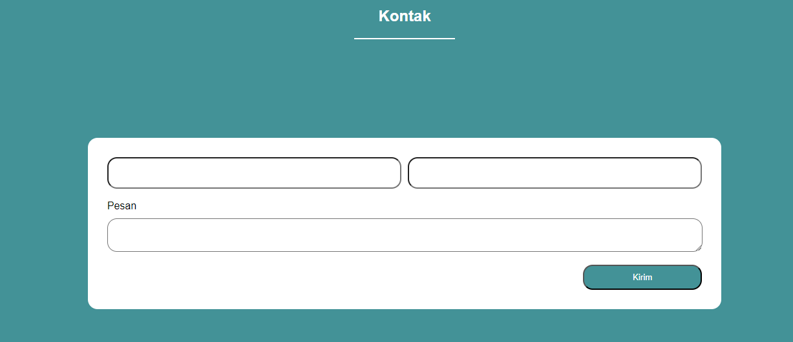
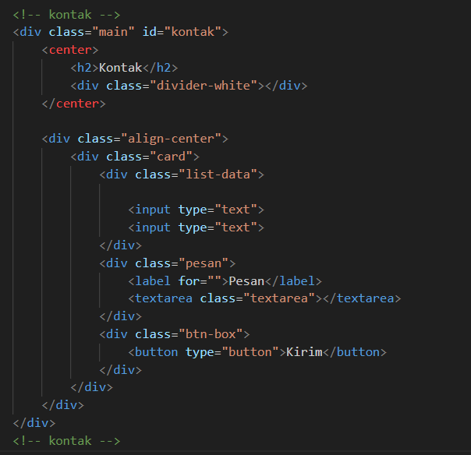
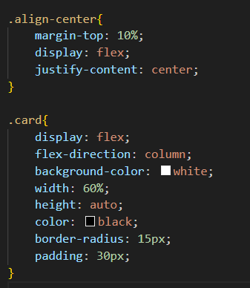
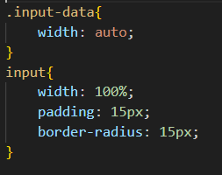
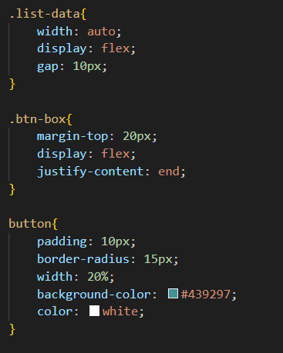
Component Kontak

Slide 14
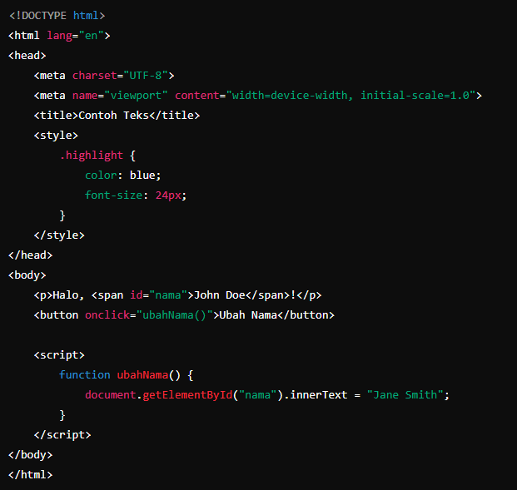
Menerapkan Perintah Eksekusi Bahasa Pemrograman Berbasis Teks, Grafik, dan Multimedia
Berikut adalah cara menggunakan HTML bersama dengan CSS dan JavaScript untuk menerapkan fungsi teks, grafik, dan multimedia:
Text
HTML digunakan untuk menampilkan teks secara statis. Namun, Anda dapat menggunakan CSS untuk mengatur gaya teks dan JavaScript untuk mengubah teks secara dinamis berdasarkan interaksi pengguna atau logika tertentu.

Slide 15
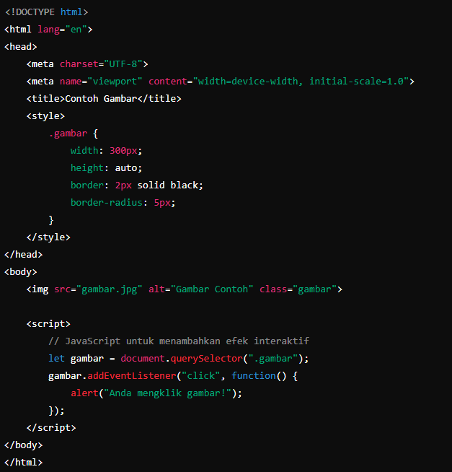
2. gambar
Untuk menampilkan gambar, HTML menggunakan tag <img> untuk menunjukkan gambar yang telah disediakan dalam format tertentu. Anda dapat menggunakan CSS untuk mengatur tata letak gambar dan JavaScript untuk menambahkan efek interaktif pada gambar.

Slide 16
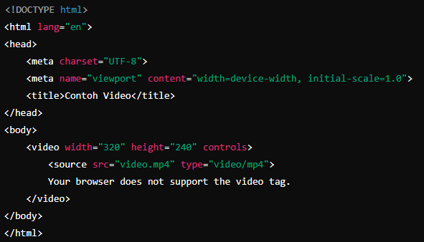
3. Multimedia
Untuk multimedia seperti audio dan video, HTML menyediakan tag <audio> dan <video> untuk menampilkan dan memutar konten multimedia. Anda dapat menggunakan atribut dan JavaScript untuk mengontrol pemutaran dan interaksi multimedia.

Slide 17
Tahapan Tugas
Point 1
Point 3
Gunakan JavaScript untuk menangani event seperti klik pada menu navigasi dan pengiriman formulir kontak.
Tambahkan validasi form menggunakan JavaScript
Point 4
Point 2
Tambahkan elemen multimedia (misalnya ikon, gambar, video) untuk memperkaya antarmuka.
Buat animasi sederhana menggunakan CSS atau JavaScript untuk mempercantik interaksi pengguna.

Slide 18
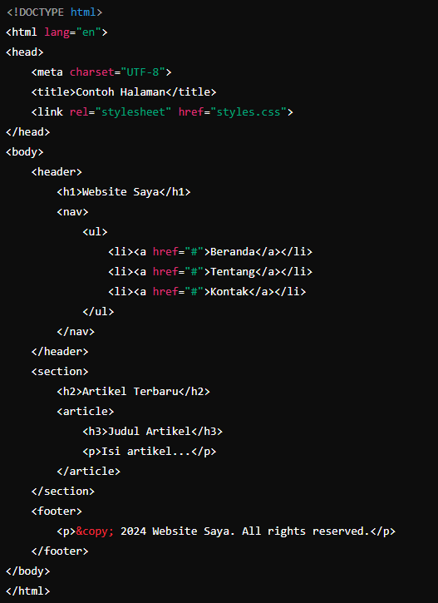
Menulis Kode dengan Prinsip Sesuai Guidelines dan Best Practices
Menulis kode dengan prinsip guidelines dan best practices adalah kunci untuk menghasilkan kode yang mudah dipahami, dapat di-maintain, aman, dan efisien.
Berikut adalah beberapa prinsip dan praktik terbaik yang dapat Anda terapkan dalam proses menulis kode:
1. HTML
Validasi Markup: Pastikan HTML Anda valid sesuai dengan standar W3C untuk menghindari masalah rendering di berbagai browser.
Semantik: Gunakan elemen HTML sesuai dengan tujuan mereka (misalnya <header>, <nav>, <section>, <footer>) untuk meningkatkan aksesibilitas dan SEO.
Pemisahan Struktur dan Gaya: Pisahkan struktur (HTML) dan gaya (CSS), hindari menggunakan atribut style secara langsung di dalam elemen HTML.

Slide 19
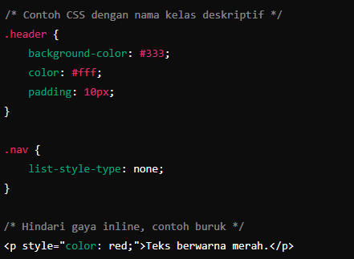
2. CSS
Nama Kelas yang Deskriptif: Gunakan nama kelas yang deskriptif untuk gaya CSS dan hindari gaya inline.
Pemilihan Selektif: Gunakan selektor spesifik untuk menerapkan gaya dan hindari menggunakan selektor global yang berpotensi mengganggu elemen lain.
Optimalkan Kinerja: Gabungkan dan minimalkan file CSS untuk mengurangi waktu pemuatan halaman.

Slide 20
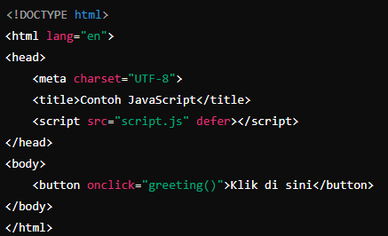
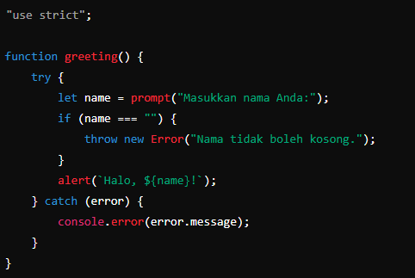
3. JavaScript
Gunakan Asynchronous Loading: Gunakan async atau defer saat memuat skrip JavaScript eksternal untuk menghindari memblokir pemuatan halaman.
Gunakan Strict Mode: Aktifkan "use strict"; di dalam fungsi JavaScript untuk menghindari kesalahan umum dan meningkatkan keamanan.
Penanganan Kesalahan (Error Handling): Gunakan blok try-catch untuk menangani kesalahan dengan elegan dan memberikan pesan kesalahan yang informatif.

Slide 21
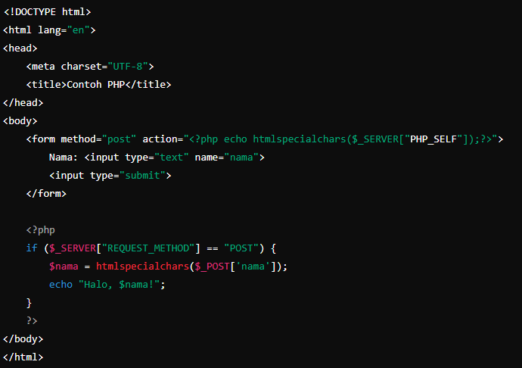
4. PHP
Keamanan: Lindungi aplikasi Anda dari serangan SQL Injection dan Cross-Site Scripting (XSS) dengan menggunakan parameterisasi query dan fungsi keamanan PHP seperti htmlspecialchars() untuk menghindari injection.
Pemisahan Kode: Pisahkan logika bisnis dari tampilan menggunakan pola MVC (Model-View-Controller) atau pola lainnya untuk meningkatkan keterbacaan dan pemeliharaan kode.

Slide 23
Mengimplementasikan Pemrograman Terstruktur
Pemrograman terstruktur adalah konsep yang penting dalam pengembangan perangkat lunak untuk memastikan kode kita mudah dimengerti, dipelihara, dan diperluas. Mari kita lihat bagaimana cara mengimplementasikan pemrograman terstruktur menggunakan PHP, HTML, dan JavaScript.

Slide 24
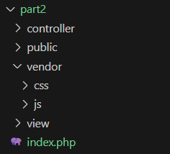
Pisahkan logika bisnis dari presentasi (HTML).
Memisahkan logika bisnis dari presentasi (HTML) adalah praktik yang penting dalam pengembangan web untuk memastikan kode yang lebih bersih, terstruktur, dan mudah dipelihara. Ini biasanya dicapai dengan menerapkan pola arsitektur seperti MVC (Model-View-Controller) atau menggunakan prinsip pemisahan tanggung jawab secara umum. Berikut adalah cara untuk memisahkan logika bisnis dari presentasi menggunakan contoh sederhana:
1. Gunakan Pemisahan File
Pemisahan logika bisnis dari presentasi bisa dimulai dengan memisahkan file PHP yang mengandung logika bisnis dari file HTML yang berisi tampilan. Berikut contoh struktur direktori yang dapat digunakan:

Slide 25
1. controller
Folder controller berfungsi untuk menyimpan semua file atau source code yang mengarah kepada bisnis logic dari sebuah aplikasi yang akan dibuat.

Slide 26
2. public
Folder public berfungsi untuk menyimpan semua file berupa foto dan file-file lainya.

Slide 27
3. vendor
Folder vendor berfungsi untuk menyimpan semua file pihak ke 3 atau plugin untuk pengembangan aplikasi yang akan di bangun. Seperti css, bootstrap, javascript.

Slide 28
4. view
Folder view digunakna untuk menyimpan semua file user interface atau halaman yang nantinya akan di tampilkan kedalam jendela browser

Slide 29
Menggunakan Library atau Komponen Pre-existing
Menggunakan library atau komponen pre-existing adalah praktik umum dalam pengembangan perangkat lunak untuk menghemat waktu dan memastikan keandalan. Ada beberapa keuntungan dalam menggunakan library atau komponen yang sudah ada:

Slide 30
1. Waktu Pengembangan yang Lebih Cepat
Library atau komponen pre-existing telah diuji dan dikembangkan oleh komunitas atau tim pengembang lain. Dengan menggunakannya, Anda dapat menghemat waktu yang seharusnya digunakan untuk mengimplementasikan fitur atau fungsi dari awal.

Slide 31
2. Keandalan dan Kualitas
Library yang populer biasanya telah melalui proses pengujian yang ketat dan telah digunakan oleh banyak pengembang. Ini berarti biasanya lebih andal dibandingkan dengan solusi yang dikembangkan sendiri.

Slide 32
3. Fokus pada Fungsionalitas Inti
Dengan menggunakan library, Anda dapat fokus pada pengembangan fungsionalitas inti aplikasi Anda tanpa harus memikirkan detail implementasi yang lebih rendah.

Slide 33
4. Dukungan dan Perbaikan Bug
Komunitas yang mendukung library atau komponen tersebut sering kali juga aktif dalam memperbaiki bug dan memberikan dukungan. Hal ini dapat mempercepat waktu resolusi masalah jika Anda menghadapi masalah teknis.
Namun, ada juga beberapa pertimbangan yang perlu dipertimbangkan:

Slide 34
1. Ketergantungan
Bergantung pada library atau komponen tertentu dapat mengikat aplikasi Anda dengan versi spesifik atau kemampuan tertentu dari library tersebut. Ini dapat mempengaruhi fleksibilitas Anda jika suatu saat nanti Anda ingin beralih ke solusi lain.

Slide 35
2. Ukuran Aplikasi
Penggunaan library tambahan dapat meningkatkan ukuran aplikasi Anda, yang mungkin menjadi masalah jika Anda berusaha untuk membuat aplikasi yang lebih kecil atau lebih efisien dalam penggunaan sumber daya.

Slide 36
3. Lisensi dan Legalitas
Pastikan Anda memahami lisensi dari library atau komponen yang Anda gunakan, terutama jika Anda mengembangkan aplikasi komersial. Beberapa lisensi mungkin memiliki persyaratan tertentu yang harus Anda ikuti.

Slide 37
Apa Itu Bootstrap
Bootstrap adalah sebuah framework front-end open-source yang digunakan untuk membangun desain web dan aplikasi web responsif (responsive) dan mobile-first. Dikembangkan oleh tim dari Twitter, Bootstrap menyediakan serangkaian alat dan komponen UI (User Interface) yang siap pakai, termasuk tata letak grid, tombol, formulir, navigasi, serta elemen-elemen lainnya yang dapat digunakan untuk membangun tampilan web yang estetis dan responsif dengan cepat.

Slide 38
Fitur utama Bootstrap meliputi:
Grid System
Komponen UI
Responsif
Customizable
Kompatibilitas Browser

Slide 39
Apa Itu Ajax
Ajax adalah singkatan dari "Asynchronous JavaScript and XML". Ini adalah teknologi pengembangan web yang digunakan untuk membuat aplikasi web yang interaktif dengan cara mengirim dan menerima data dari server tanpa perlu memuat ulang seluruh halaman. Teknologi ini memanfaatkan JavaScript untuk mengirim permintaan ke server secara asynchronous (tanpa harus menunggu tanggapan dari server sebelum melanjutkan eksekusi script) dan XML (atau format data lain seperti JSON) untuk mengirim dan menerima data antara server dan client. Ajax memungkinkan halaman web untuk berinteraksi dengan server secara dinamis, memuat data tambahan, atau mengirim data ke server tanpa memuat ulang halaman secara keseluruhan.

Slide 40
Terima Kasih

